Slide 1
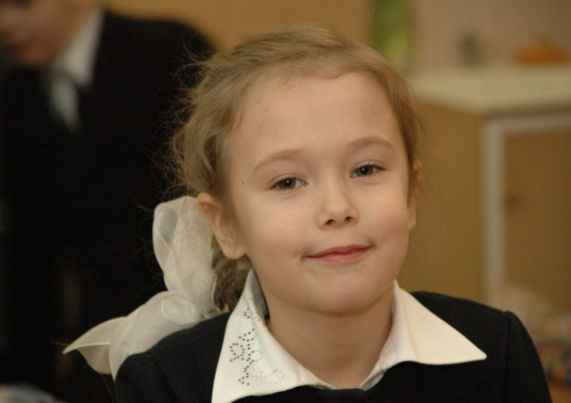
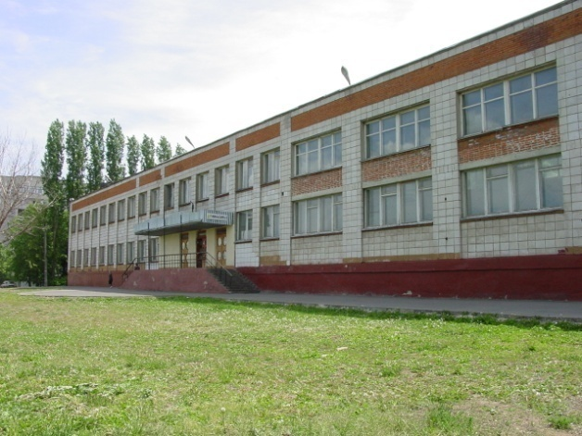
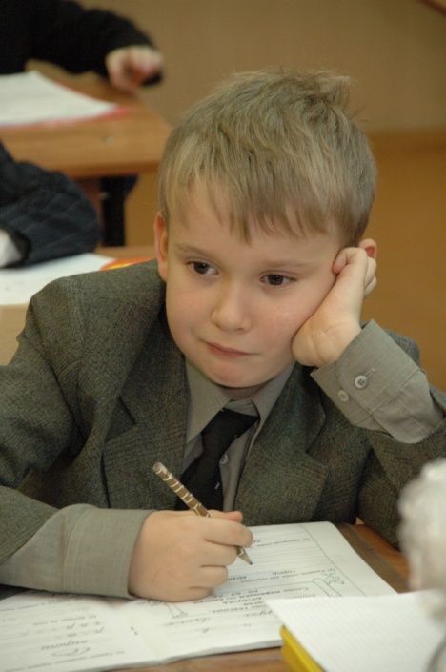
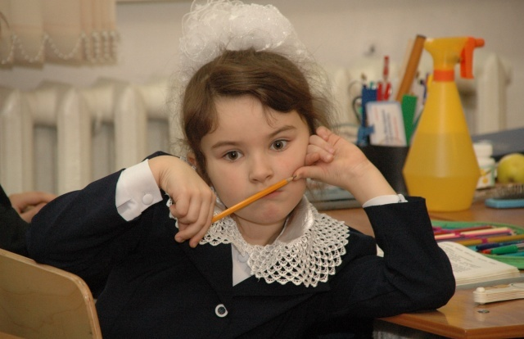
Городское методическое объединение учителей начальных классов
Андриянова Елена Викторовна,
учитель начальных классов
Гимназия №1

Slide 2
Методическая деятельность – управляемый, ресурсообеспеченный процесс совместной деятельности методиста и педагогов по обеспечению условий качественной реализации ими образовательных услуг

Slide 3
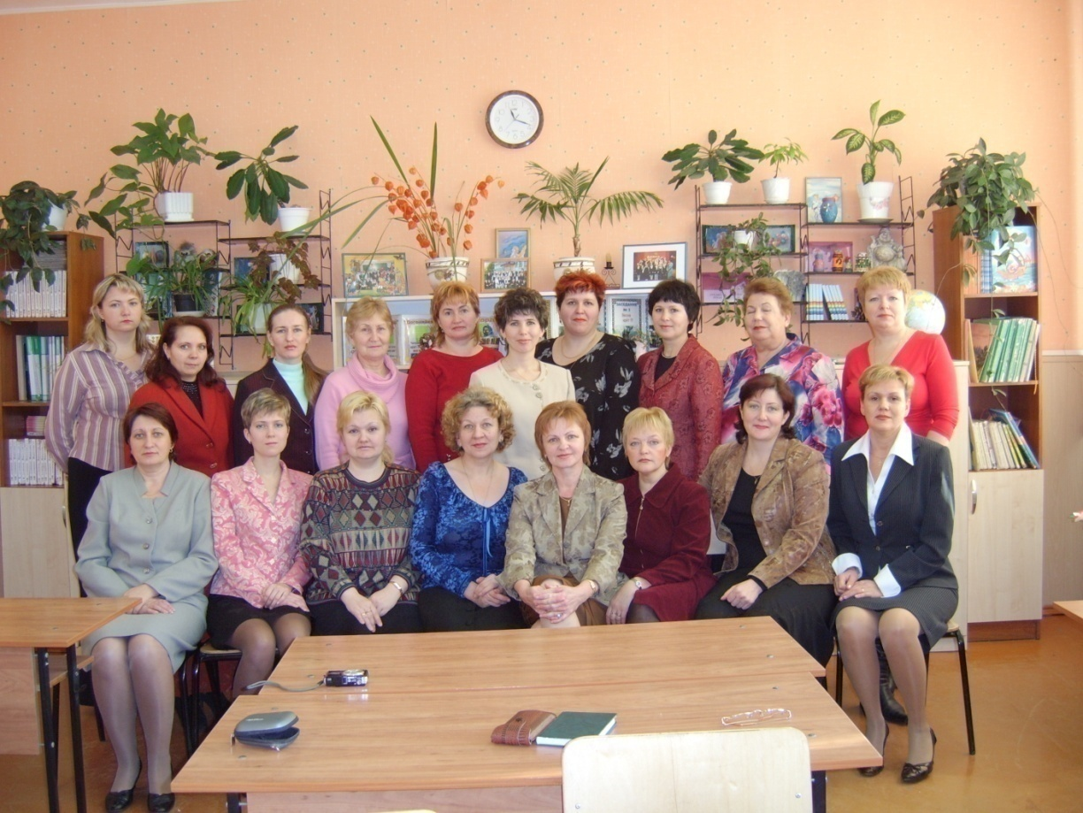
Кафедра начальных классов (обобщение опыта работы)
Руководитель кафедры – Андриянова Е.В.

Slide 5
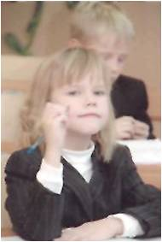
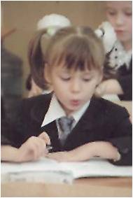
План работы кафедры
Информационно-диагностическая область
Область содержания образования, методики и технологии обучения
Область повышения квалификации
Область аттестации
Организационно-методическая область

Slide 6
КРИТЕРИИ ОЦЕНКИ РАБОТЫ КАФЕДРЫ

Slide 7
Позитивная динамика учебных достижений обучающихся
 | Итог 05-06 | Итог 06-07 | Итог 07-08
1А | 100 | 100 | 100
1Б | 100 | 100 | 100
1В | 100 | 100 | 100
2А | 100 | 100 | 100
2Б | 100 | 100 | 100
2В | 100 | 100 | 100
2Г | 100 | 100 | 100
3А | 100 | 100 | 100
3Б | 100 | 100 | 100
3В | 100 | 100 | 100
4А | 100 | 100 | 100
4Б | 100 | 100 | 100
4В | 100 | 100 | 100
4Г | 100 | 100 | 100
Качество знаний
 | Итог 05-06 | Итог 06-07 | Итог 07-08
2А | 100 | 100 | 100
2Б | 98,3 | 98,5 | 98,8
2В | 89,4 | 88,7 | 88,4
2Г | 89,7 | 89,6 | 88,9
3А | 100 | 100 | 100
3Б | 97,6 | 98,9 | 100
3В | 95,3 | 94,9 | 95,4
4А | 100 | 100 | 100
4Б | 96,6 | 96,7 | 96,4
4В | 92,6 | 94,3 | 99,2
4Г | 87,9 | 93,2 | 95,3
Уровень обученности – 100%

Slide 8
Позитивная динамика учебных достижений обучающихся

Slide 9
 | Итог 05-06 | Итог 06-07 | Итог 07-08
1А | 100 | 100 | 100
1Б | 100 | 100 | 100
1В | 100 | 100 | 100
2А | 100 | 100 | 100
2Б | 100 | 100 | 100
2В | 100 | 100 | 100
2Г | 100 | 100 | 100
3А | 100 | 100 | 100
3Б | 100 | 100 | 100
3В | 100 | 100 | 100
4А | 100 | 100 | 100
4Б | 100 | 100 | 100
4В | 100 | 100 | 100
4Г | 100 | 100 | 100
Уровень успешности– 100%

Slide 10
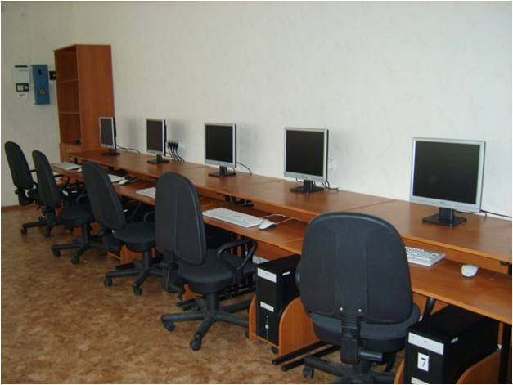
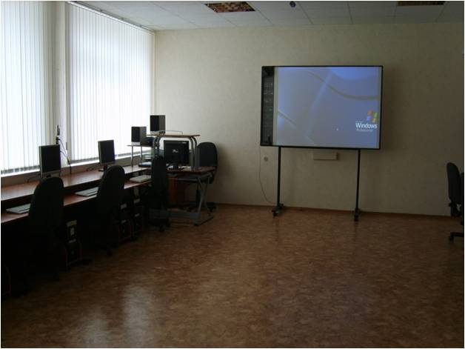
Использование современных образовательных технологий, в том числе информационно-коммуникационных, в процессе обучения предмету и в воспитательной работе

Slide 11
Программы обучения
Развивающая система Л.В.Занкова
«Школа - 2100»
«Школа XXIв.» под редакцией Н.Ф.Виноградовой
Учебно-методический комплект «Гармония»
Классическая программа

Slide 12
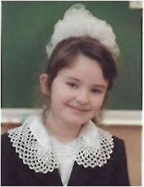
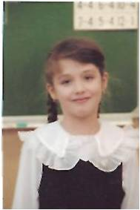
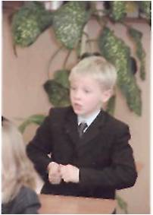
Личностные ценности человека
Интеллектуальные способности
Креативность мышления и разносторонний кругозор
Навык достижения успеха, самореализации
Способность к самообразованию
Коммуникативность
Культура и богатый внутренний мир

Slide 13
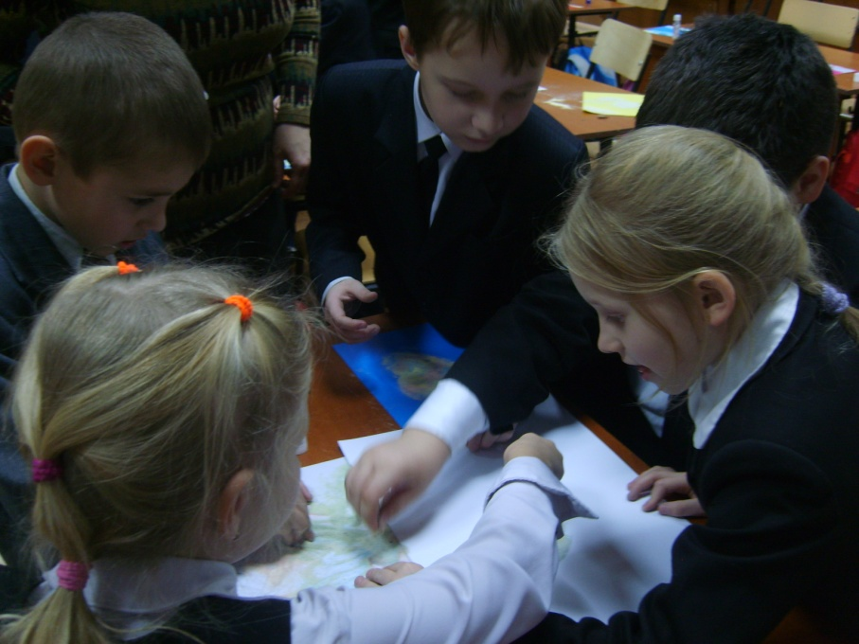
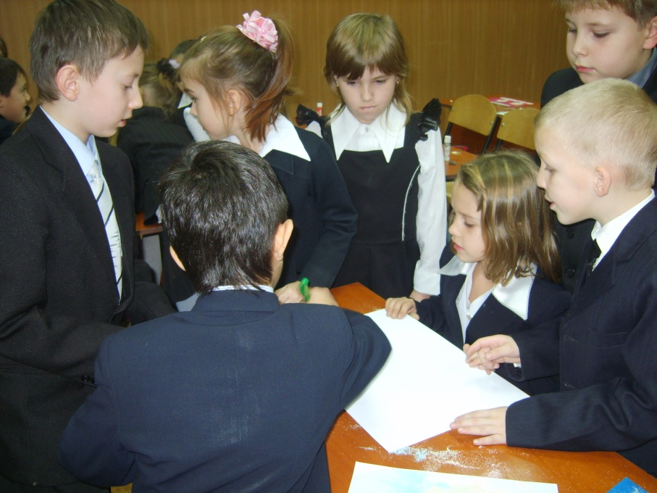

Slide 14
Темы учителей по самообразованию
«Активизация познавательных интересов младших школьников»
«Организация досуговой деятельности учащихся»
«Мониторинг качества обучения через выявление методических просчетов»
«Отработка общеучебных умений и навыков на уроках в начальных классах»
«Формирование вычислительных навыков на уроках математики»

Slide 15
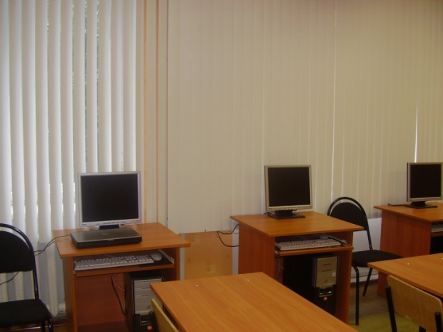
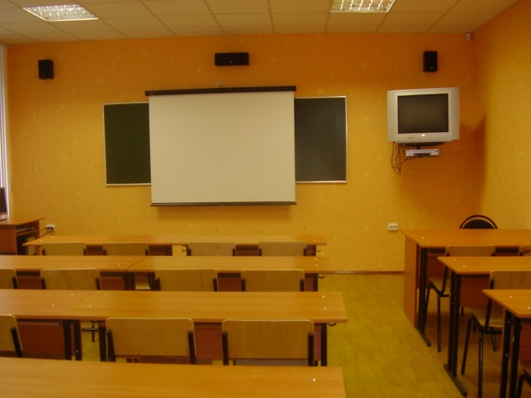
информационно-коммуникационные технологии
Из опыта работы Рожковой Е.А.

Slide 16
УРОК
ОКРУЖАЮЩЕГО МИРА

Slide 17
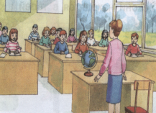
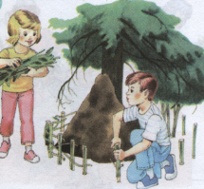
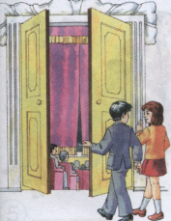
ПРАВИЛА поведения

Slide 18
Я по городу иду,
Я в беду не попаду,
Потому что твёрдо знаю –
Правила я выполняю.
Что за правила такие?
Очень, в общем-то, простые
С ними будет жизнь прекрасна,
Весела и безопасна!

